Slide 1
Августовский педсовет - 2023
МКОУ «СШ №2 г. Жирновска»
Жирновского муниципального района Волгоградской области
Беляевская А.В.

Slide 2
ПОВЕСТКА ДНЯ
Качество знаний
Результаты ГИА 23
Переход на ФОП
​Методическая работа

Slide 3
цель
Создание комфортной образовательной среды, способствующей раскрытию индивидуальных особенностей учащихся, умственному, нравственному, эмоциональному, физическому развитию личности, развитию творческих возможностей учащихся, в совокупности обеспечивающих возможности их самоопределения и самореализации в современных условиях

Slide 4
ОСНОВНЫЕ задачи
Создать условия для получения всеми учащимися качественного общего образования и развития их ключевых компетенций.
Обеспечить подготовку педагогических кадров к решению перспективных проблем развития образования в школе.
Реализовать в практике работы школы эффективные образовательные программы и технологии
Создать в школе условия для формирования у школьников гражданской ответственности и принятия норм, принципов и идеалов добра, справедливости, толерантности, чести, достоинства

Slide 5
Качество знаний по школе
Учебный год: 2022/2023
Учебный период: Итог
Класс | % успеваемости | % качества
1 | 2 | 3
2а | 100,0 | 78,8
3а | 100,0 | 58,1
4а | 100,0 | 57,1
1- 4 кл. | 100,0 | 65,2
5а | 100,0 | 50,0
5б | 100,0 | 46,7
6а | 100,0 | 27,6
7а | 100,0 | 53,6
8а | 100,0 | 34,6
9а | 100,0 | 52,9
9б | 100,0 | 26,7
5- 9 кл. | 100,0 | 42,2
10а | 100,0 | 66,7
11а | 100,0 | 60,0
10-11 кл. | 100,0 | 63,6
Итого | 100,0 | 51,2

Slide 6
Результаты диагностики
Класс | Учащихся по списку | Выполняли работу | Высокий уровень | Выше среднего уровня | Ниже среднего уровня | Не справились с работой | Успева-емость | Качество знаний | Учитель
1а | 21 | 18 | 5 | 6 | 5 | 2 | 88 | 61 | Олейник С.А.
1б | 20 | 16 | 7 | 8 | 1 | 0 | 100 | 94 | Рыбенец О.В.
2а | 34 | 31 | 9 | 12 | 8 | 2 | 93 | 68 | Клименко Н.С.
3а | 30 | 20 | 5 | 9 | 6 | 0 | 100 | 70 | Николаева Е.В.
4а | 26 | 21 | 10 | 8 | 2 | 1 | 95 | 86 | Водолажская О.И.

Slide 7
Результаты огэ
предмет | учитель | Сдавало | 5 | 4 | 3 | 2 | Успев. | Кач-во | ср. балл
Рус.яз. | Сидельникова А.В. | 31 | 4 | 10 | 17 | 0 | 100% | 45% | 3.56
Матем. | Крюкова И.А. | 31 | 0 | 19 | 12 | 0 | 100% | 61% | 3.59
география | Любчик Н.С. | 28 | 2 | 13 | 13 | 0 | 100% | 50% | 3.61
общество | Румянцева И.А. | 18 | 0 | 2 | 16 | 0 | 100% | 11% | 3.11
биология | Черных А.С. | 10 | 0 | 6 | 4 | 0 | 100% | 60% | 3.60
химия | Черных А.С. | 2 | 1 | 1 | 0 | 0 | 100% | 100% | 4.5
физика | Красовская С.М. | 2 | 0 | 2 | 0 | 0 | 100% | 100% | 4.0
информатика | Кулешова С.Г. | 3 | 0 | 1 | 2 | 0 | 100% | 30% | 3.33
анг яз | Беляевская А.В. | 1 | 0 | 1 | 0 | 0 | 100% | 100% | 4.0

Slide 8
Объективность
кол-во обучающихся | полное совпадение годовой и экзаменационной оценки | расхождение на 1 балл | расхождение на 2 балла и более | предмет
18 | 50% | 50% |  | обществознание
28 | 64% | 32% |  | география
32 | 50% | 50% |  | русский язык
32 | 65% | 35% |  | математика
1 | 100% |  |  | английский язык
3 | 66% | 34% |  | информатика
2 | 50% | 50% |  | химия
10 | 27% | 73% |  | биология
2 | 50% | 50% |  | физика

Slide 9
Распределение обучающихся

Slide 10
Результаты егэ
предмет | учитель | Заявлено/ сдавало | % | порог | мин | макс | Макс.бал
русский язык | Туркот С.В | 10 | 100% | 24 | 30 | 95 81 | Ермакова Алиса Хоади Дана
математика б | Крюкова И.А. | 5 | 50% | 3 | 2 | 5 | Рокотянская Ольга
математика пр | Крюкова И.А. | 5 | 50% | 27 | 0 | 70 | Ермакова Алиса Марочкин Роман
общество | Румянцева | 5 | 50% | 42 | 26 | 81 | Рокотянская Ольга
информатика | Кулешова | 1 | 10% | 40 | 0 | 62 | Ермакова Алиса
биология | Черных | 2 | 20% | 36 | 21 | 34 | Пименова Виктория
химия | Черных | 2 | 20% | 36 | 0 | 14 | Пименова Виктория Тимофеева Мария
история | Румянцева | 1 | 100% | 32 | 0 | 78 | Сизоненко Юлия
английский | Иванова | 2 | 20% | 22 | 35 | 82 | Хоади Дана
лит-ра | Туркот С.В. | 1 | 10% | 32 | 0 | 60 | Рокотянская Ольга
физика | Красовская | 2 | 20% | 36 | 22 | 66 | Марочкин Роман

Slide 11
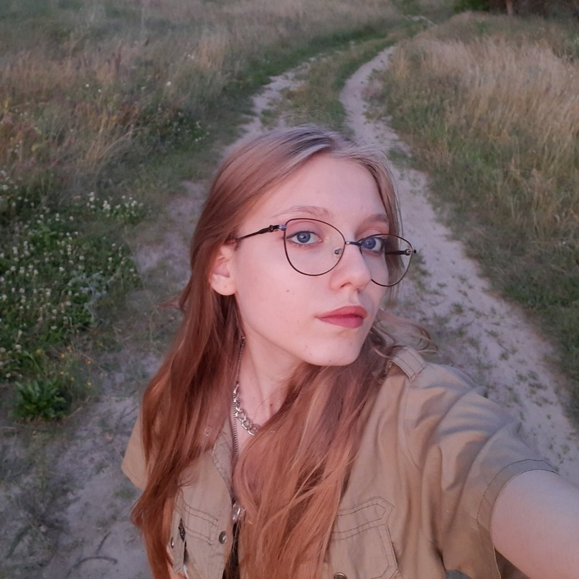
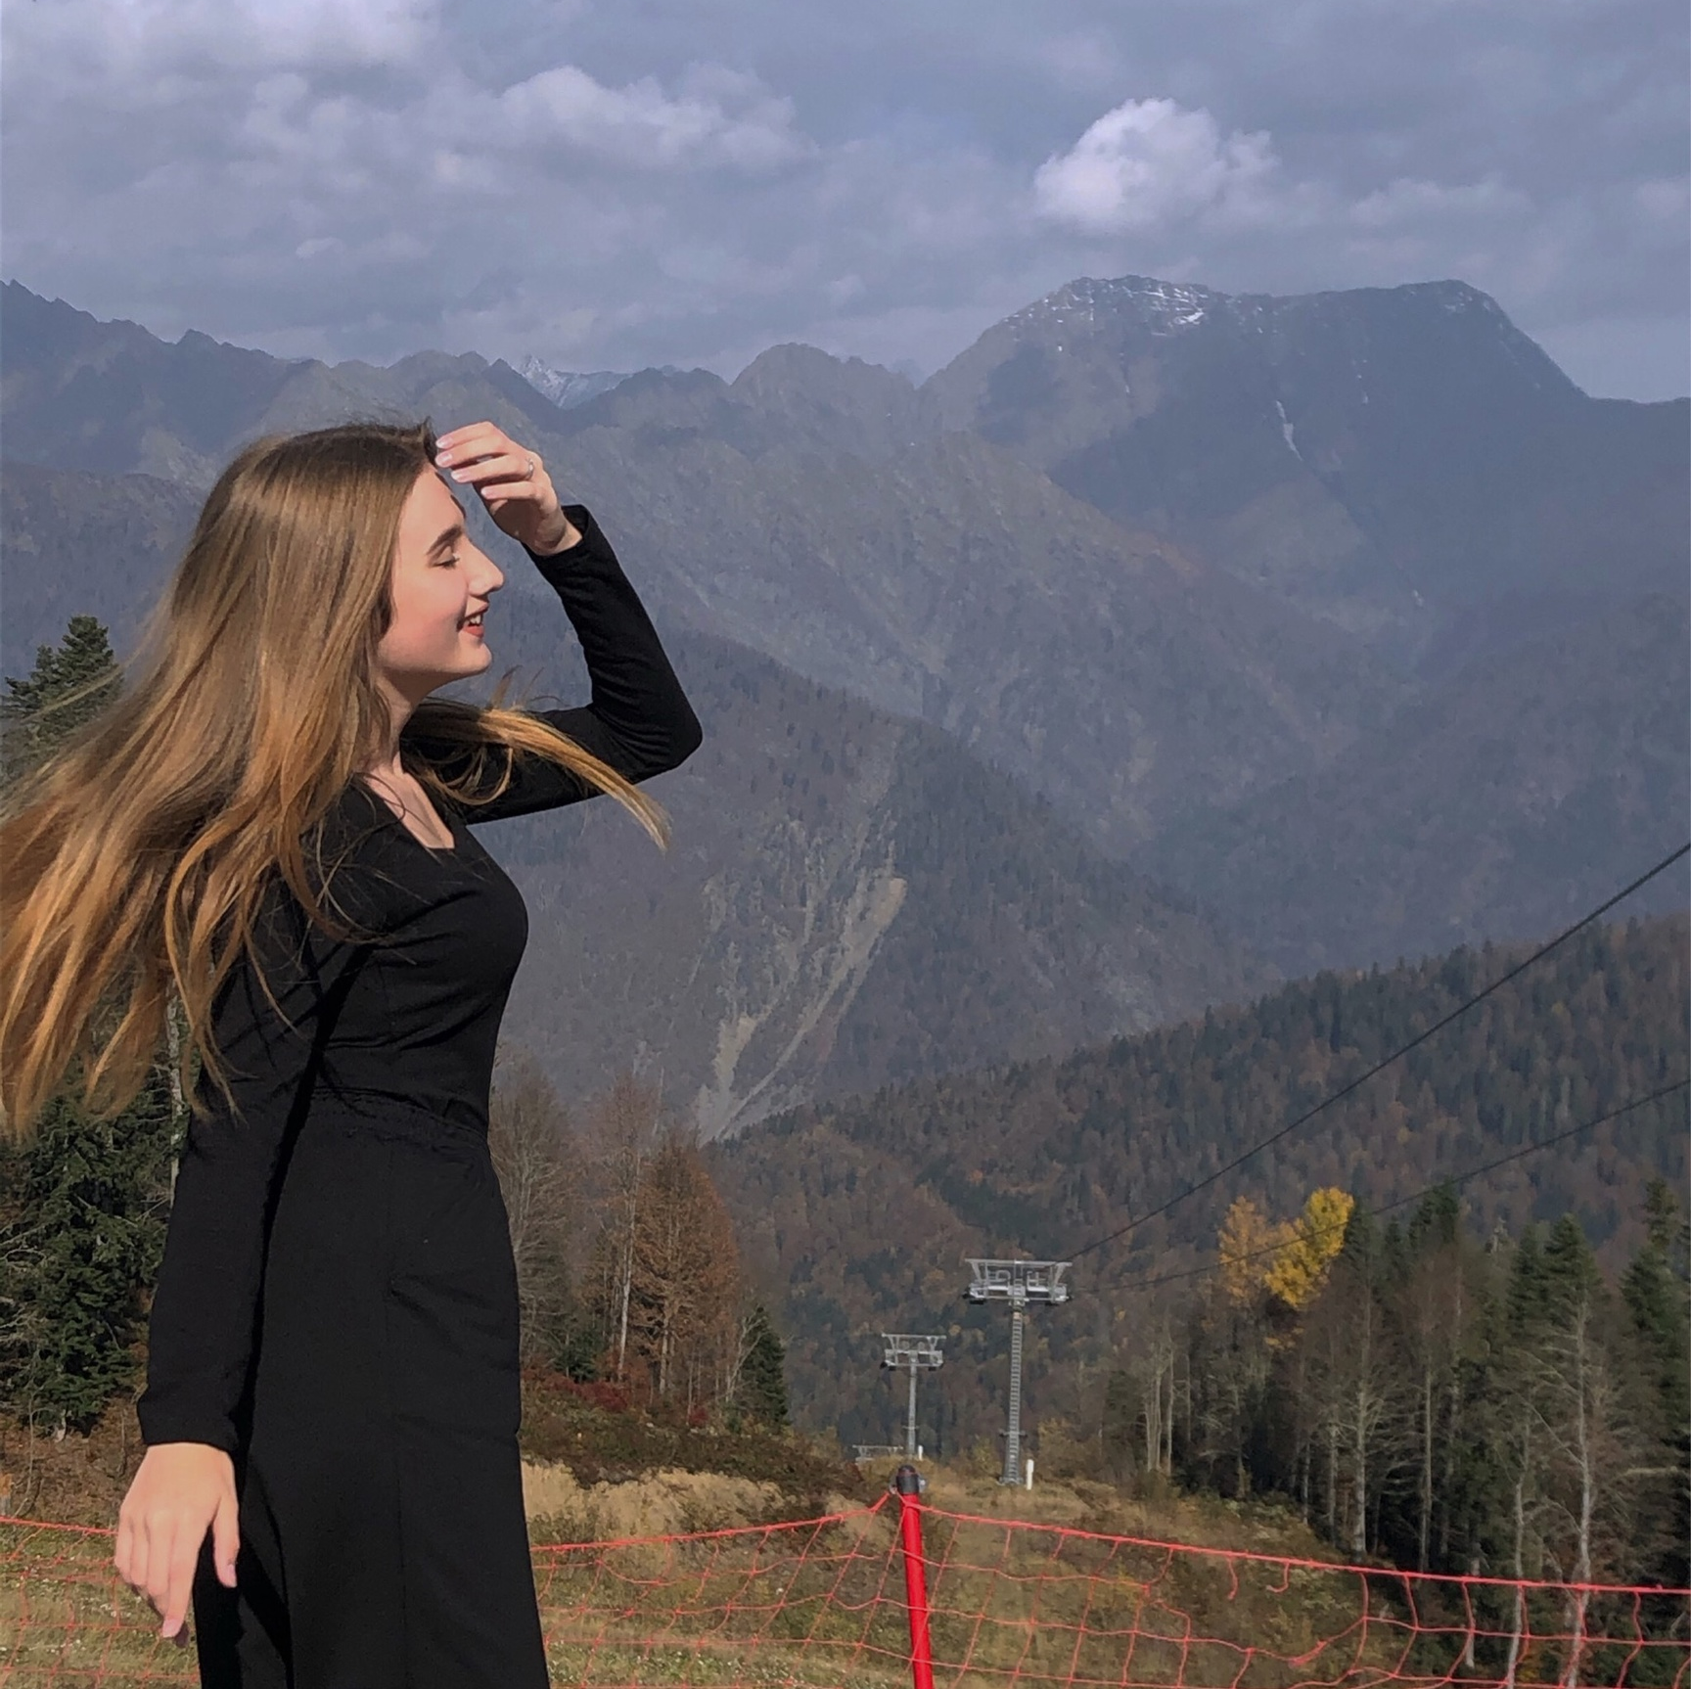
Аттестат с отличием
Ермакова алиса
Рокотянская ольга
Золотая медаль
Золотая медаль

Slide 12
Распределение обучающихся

Slide 13
Методическая работа

Slide 14
Активность педагогических работников

Slide 15
Предметно-методические компетенции

Slide 16
Предметно-методические компетенции

Slide 17
Сведения о квалификации педагогических работников

Slide 18
СПАСИБО
http://gsh2.ru

